Slide 1
Наследственные болезни
Синдром Дауна
Подготовила студентка
5 курса 1 группы Семенчук Кристина Валериевна
Хрьков 2016

Slide 2
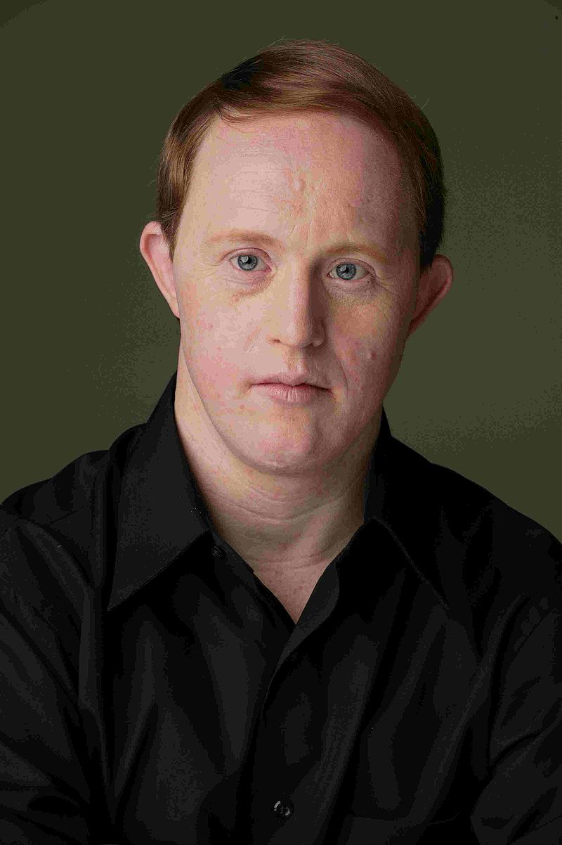
Синдром Дауна-
тяжелое заболевание, возникающее в период внутриутробного развития плода в результате генетической мутации. Синдром Дауна проявляется целым рядом внешних признаков, а также снижением умственных способностей.

Slide 3
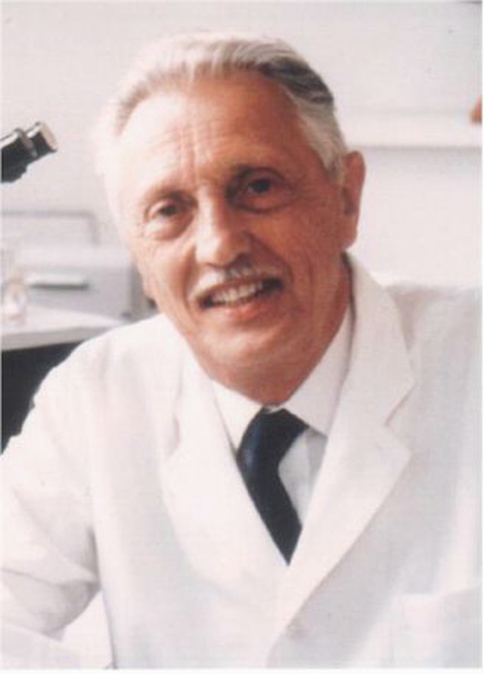
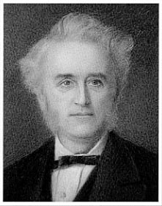
История

Slide 4
Английский врач Джон Лэнгдон Даун первый пишет и характеризует синдром Дауна, как форму психического расстройства в 1862 году, и становится более известным опубликовав свой доклад в 1866 году. Из-за эпикантуса Даун использовал термин монголоиды. Представление о синдроме Дауна было очень привязано к расизму вплоть до 1970-х годов.
До середины XX века причины синдрома Дауна оставались для всех неизвестными, однако была известна взаимосвязь между вероятностью рождения ребёнка с синдромом Дауна и возрастом матери, также было известно то, что синдрому были подвержены все расы. Существовала теория о том, что синдром вызван сочетанием генетических и наследственных факторов. Другие теории придерживались мнения, что он вызван травмами во время родов.
С открытием технологий, позволяющих изучать кариотип в 1950-х годах, стало возможно определить аномалии хромосом, их количество и форму. В 1959 году Жером Лежен обнаружил, что синдром Дауна возникает из-за трисомии 21-й хромосомы.

Slide 5
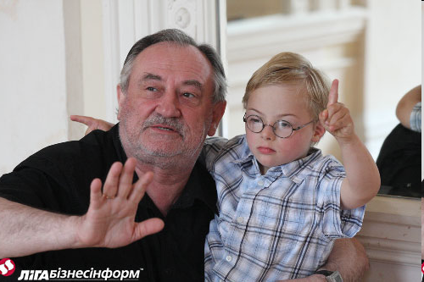
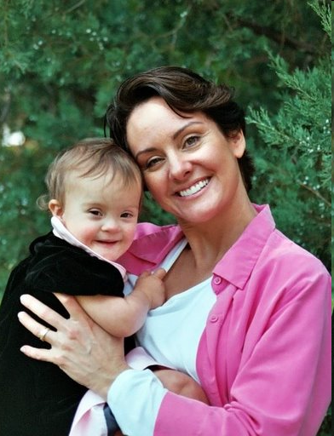
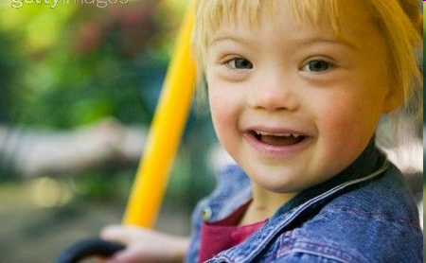

Slide 6
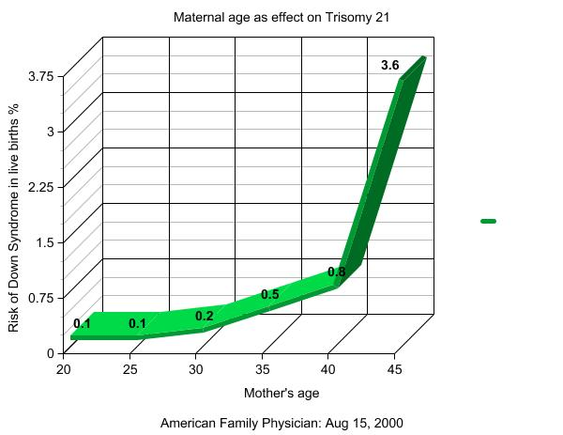
Эпидемиология

Slide 7
Синдром Дауна не является редкой патологией — в среднем наблюдается один случай на 700 родов; в данный момент, из-за пренатальной диагностики, частота рождения детей с синдромом Дауна уменьшилась до 1 к 1100. У мальчиков и у девочек аномалия встречается с одинаковой частотой.
Возраст матери влияет на шансы зачатия ребенка с синдромом Дауна. Если матери от 20 до 24, вероятность этого 1 к 1562, если матери от 35 до 39, то 1 к 214, а в возрасте старше 45, вероятность 1 к 19. Хоть вероятность и увеличивается с возрастом матери, 80% детей с данным синдромом рождаются у женщин в возрасте до 35 лет. Это объясняется более высокой плодородностью этой возрастной группы. По последним данным отцовский возраст, особенно если старше 42 лет, также увеличивает риск .
Современные исследования показали, что синдром Дауна обусловлен также случайными событиями в процессе формирования половых клеток и/или беременности. Поведение родителей и факторы окружающей среды на это никак не влияют.

Slide 8
Патофизиология
Различают несколько форм патологии, основанных на этиологии синдрома у конкретного человека с синдромом Дауна.
Трисомия
Мозаицизм
Робертоновские транслокации (семейный синдром Дауна)

Slide 9
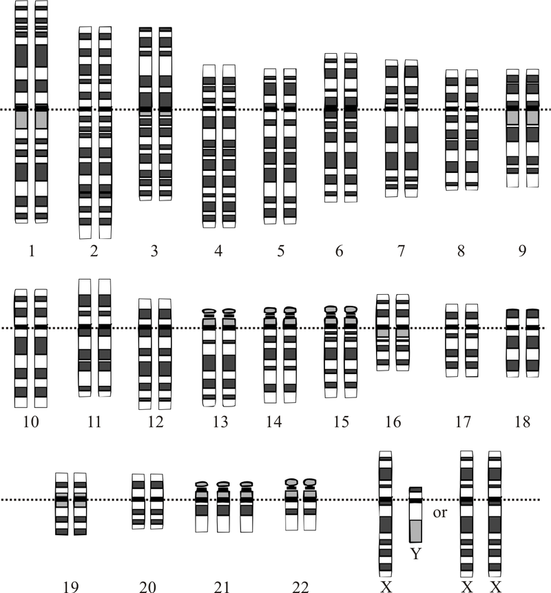
Трисомия
Подвид синдрома, характеризующийся образованием трех хромосом в 21-ой паре. Причины трисомии изучены мало, однако статистические исследования показывают зависимость возраста матери и появление синдрома у ее потомства. Чем старше женщина, тем больше вероятности ей родить дауниста. Связывают это с возрастом яйцеклеток. Нерасхождение хромосом происходит во время мейоза, что обуславливает зарождение гаметы с 24 хромосомами. После воссоединения с мужской гаметой, содержащей нормальное количество из 23 хромосом, одна остается лишней. При трисомии все клетки плода будут содержать 47 хромосом;

Slide 10
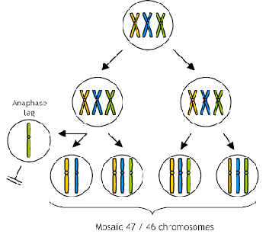
Мозаицизм
Явление, при котором не все клетки плода будут содержать аномальное количество хромосом, что обусловлено нерасхождением хромосомного ряда на более ранних этапах развития плода. Поэтому поражены феноменом синдрома только отельные органы и ткани. Мозаицизм относят к легкой форме синдрома Дауна, со сглаженной клинической картиной. Однако такой вид заболевания крайне сложно диагностируется во время пренатальных исследований. Мозаицизм – явление редкое, всего лишь 1-2% из всех случаев проявления синдрома Дауна, приходится на него;

Slide 11
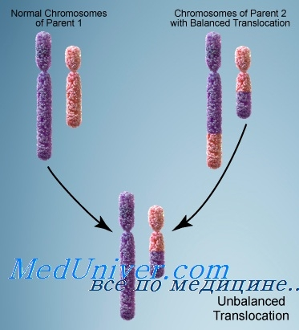
Семейный синдром Дауна.
Еще одна причинность зарождения синдрома, при которой дополнительная хромосома образуется в результате транслокации в кариотипе родителя. Феномен обусловлен сцеплением плеч длинной 21-ой хромосомы и, чаще всего, 14-ой. Во время мейоза повышается риск разделения хромосом с образованием лишней;

Slide 12
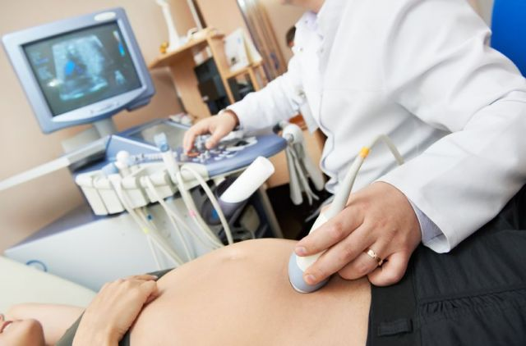
Диагностика

Slide 13
Раннюю диагностику синдрома Дауна в период беременности возможно провести с помощью специальных методов УЗИ-исследований, которые с 95% точностью могут сообщать о предстоящей проблеме у будущего ребенка. Однако только трисомия может гарантировать наличие признаков синдрома у плода, мозаицизм и остальные подвиды патологии диагностировать в данный период практически невозможно.
Кроме УЗИ доступны некоторые генетические исследования, носящие тестовый характер – амниоцентез, биопсия хориона, кордоцентез. Первые два исследования относят к группе инвазивных исследований, которые несут некоторый процент опасности повреждения стенок матки вследствие введения в ее полость хирургических инструментов. По этой причине данные методы не применяют у женщин старше 34-летнего возраста.
Неинвазивные методы, например – набор скрининг-тестов являются более безопасными для матери и плода – они основаны на исследовании генного содержания в крови матери. Кроме того, неинвазивные методы считаются более эффективными в определении синдрома Дауна у плода, так как исключают возможные ошибки специалиста во время достаточной емкой и трудной процедуры забора материала. Достоверность подобных неинвазивных методов составляет 99,9%.

Slide 14
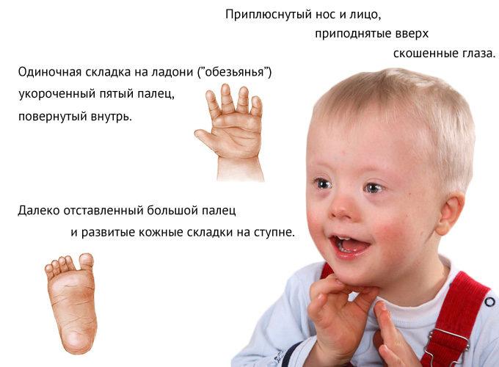
Характерные черты
Синдром Дауна проявляется целым рядом внешних признаков. Ребенок рождается с плоским лицом и затылком, укороченным черепом. На шее у новорожденного явно обнаруживается специфическая кожная складка, также имеется кожная складка в углах глаз – эпикантус. Конечности и пальцы укорочены, рот всегда приоткрыт из-за врожденной слабости мышц. Среди патологии внутренних органов чаще всего присутствуют болезни сердечно-сосудистой системы, суставной ткани.
При синдроме Дауна выражены нарушения в умственной деятельности. Чаще всего, в первую очередь, снижен интеллект. Это приводит к нарушениям в речи, слуховом восприятии.

Slide 15
Перспективы развития
Степень проявления задержки умственного и речевого развития зависит как от врождённых факторов, так и от занятий с ребёнком. Дети с синдромом Дауна обучаемы. Занятия с ними по специальным методикам, учитывающим особенности их развития и восприятия, обычно приводят к неплохим результатам.
Продолжительность жизни взрослых с синдромом Дауна увеличилась — на сегодняшний день нормальная продолжительность жизни более 50 лет. Многие люди с данным синдромом вступают в браки. У мужчин наблюдается ограниченное число сперматозоидов, большинство мужчин с синдромом Дауна бесплодны. У женщин наблюдаются регулярные месячные. По крайней мере 50% женщин с синдромом Дауна могут иметь детей. 35—50% детей, рождённых от матерей с синдромом Дауна, рождаются с синдромом Дауна или другими отклонениями.

Slide 16
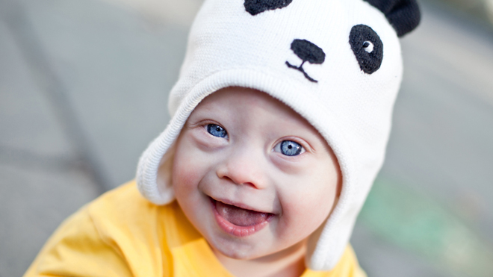
Спасибо за внимание

